Slide 1


Анализ видов работ в строительной отрасли
Классификация операций
Добавленная ценность
Производительность труда

Slide 2
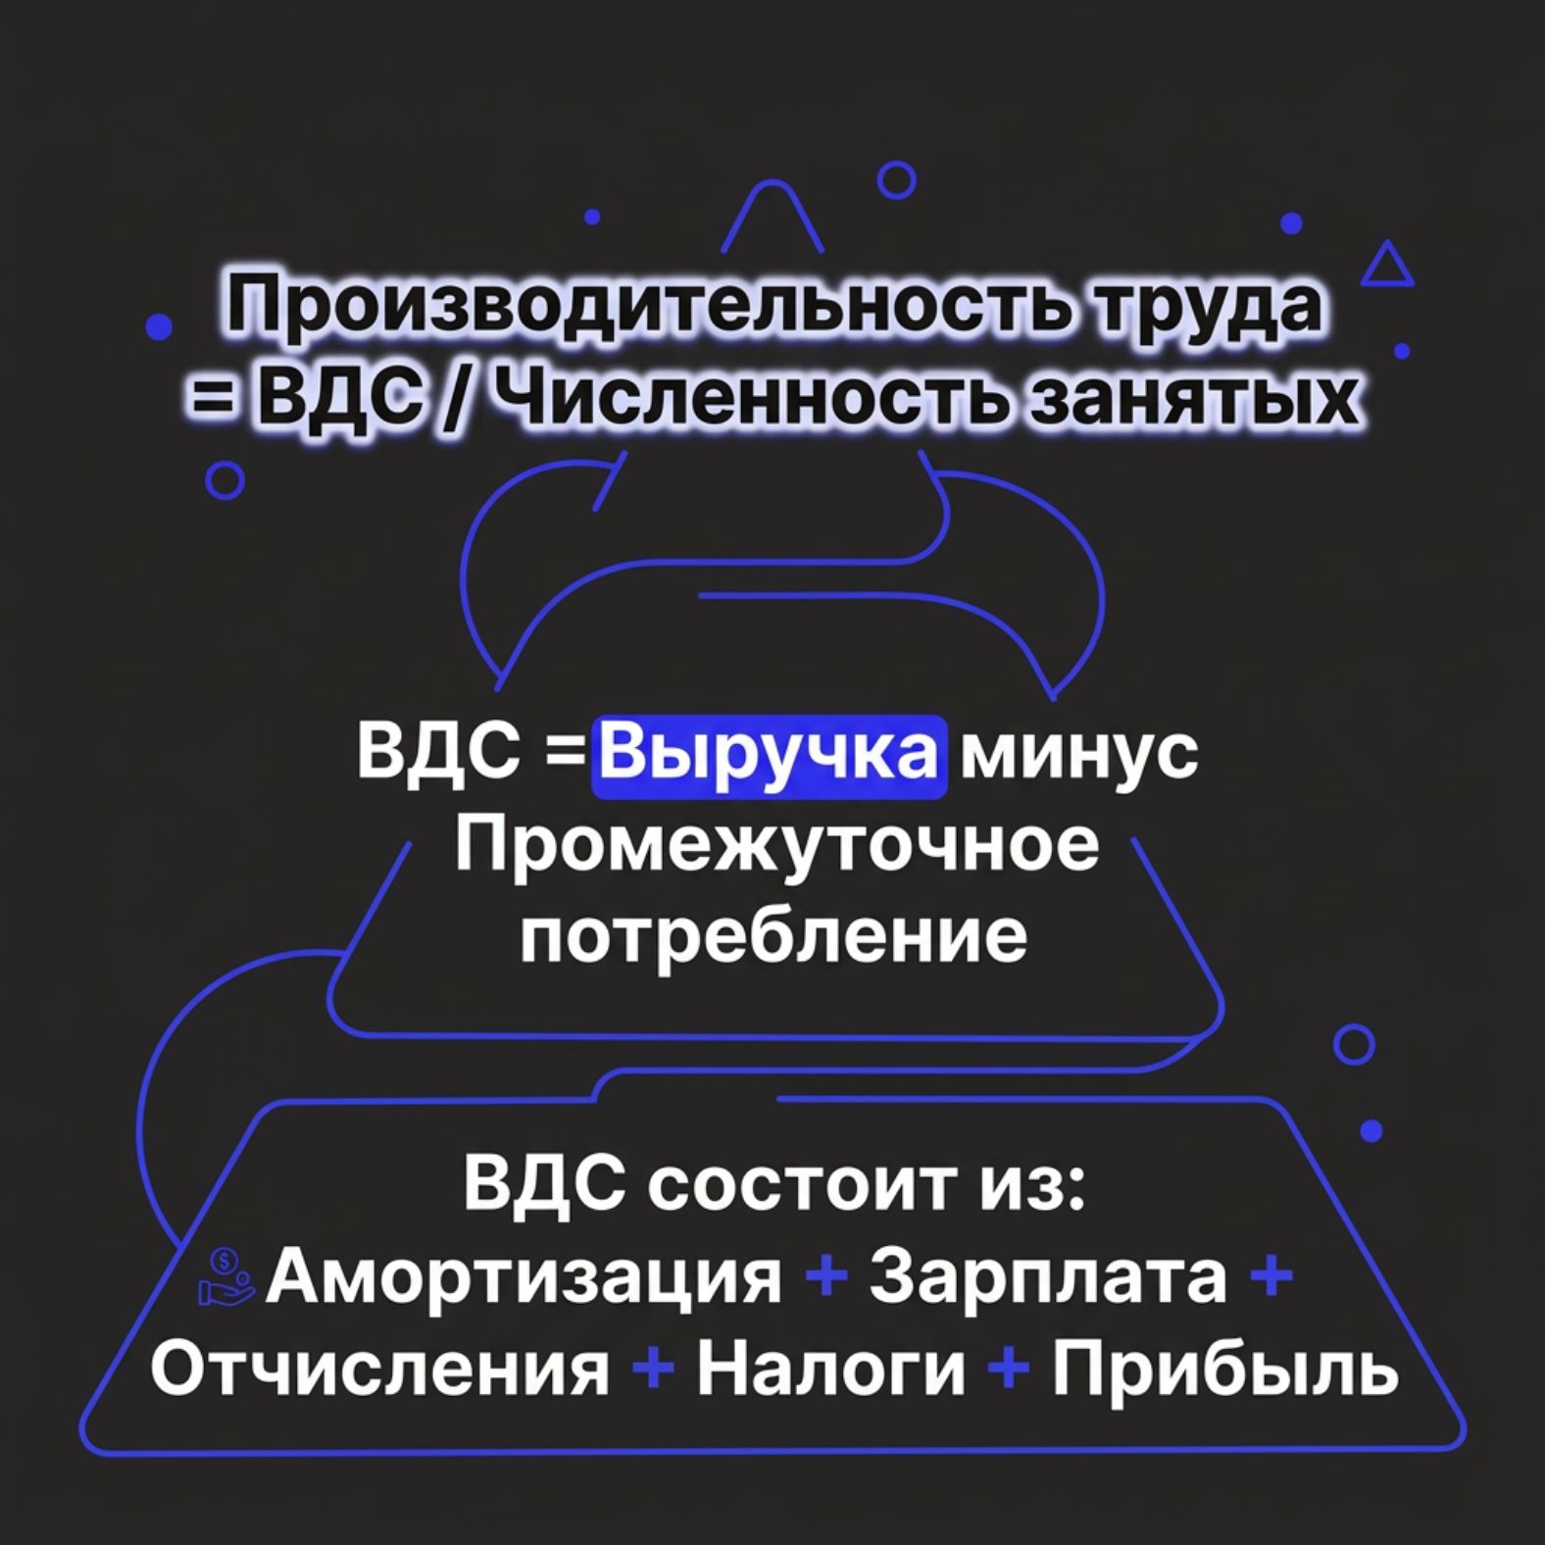
Производительность труда
Производительность труда
= Добавленная стоимость / Численность занятых
Выручка -
Валовая добавленная стоимость (ВДС)
= Выручка − Стоимость промежуточного потребления
Добавленная ценность процесса
Создаётся только действиями, за которые покупатель готов заплатить

Slide 3

Работы, создающие добавленную ценность
Стандартные работы
Ручная / механизированная работа в эргономичной зоне
Нормативный контроль и испытания
Работа согласно спецификации объекта
Уникальные работы
Проверка соответствия требованиям заказчика
Изменения по запросу заказчика
Документы и материалы для заказчика

Slide 4


Работы, не создающие добавленной ценности
Перемещения
За пределами рабочей зоны, переходы между рабочими местами
Контроль и документы
Чтение чертежей, административные документы, самоконтроль вне стандартов
Организация
Координация, уборка, техобслуживание, инвентаризация
Потери
Простои, ожидания, исправление брака, физиологический отдых
Полезная работа определяется на основе реальных планов,
а не предполагаемого процесса.

Slide 5
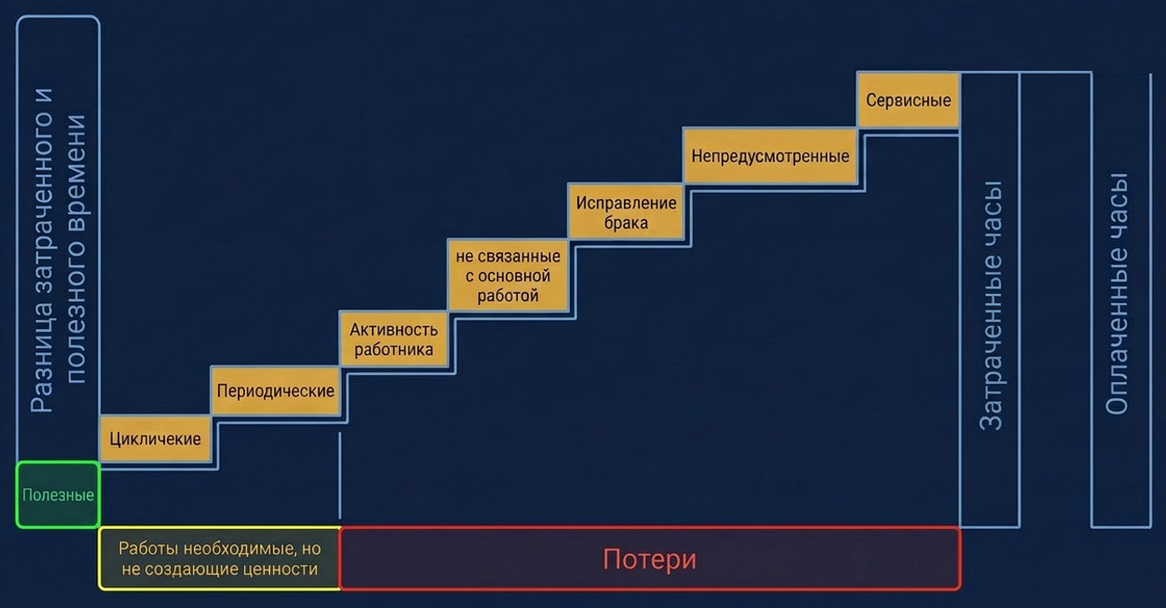
Виды работ
Регламент. невыходы
🟢 Полезные
Создают ценность — оплачиваемые заказчиком
🟡 Необходимые
Не создают ценность, но необходимы для процесса
🔴 Потери
Не создают ценность и должны быть устранены

Slide 6
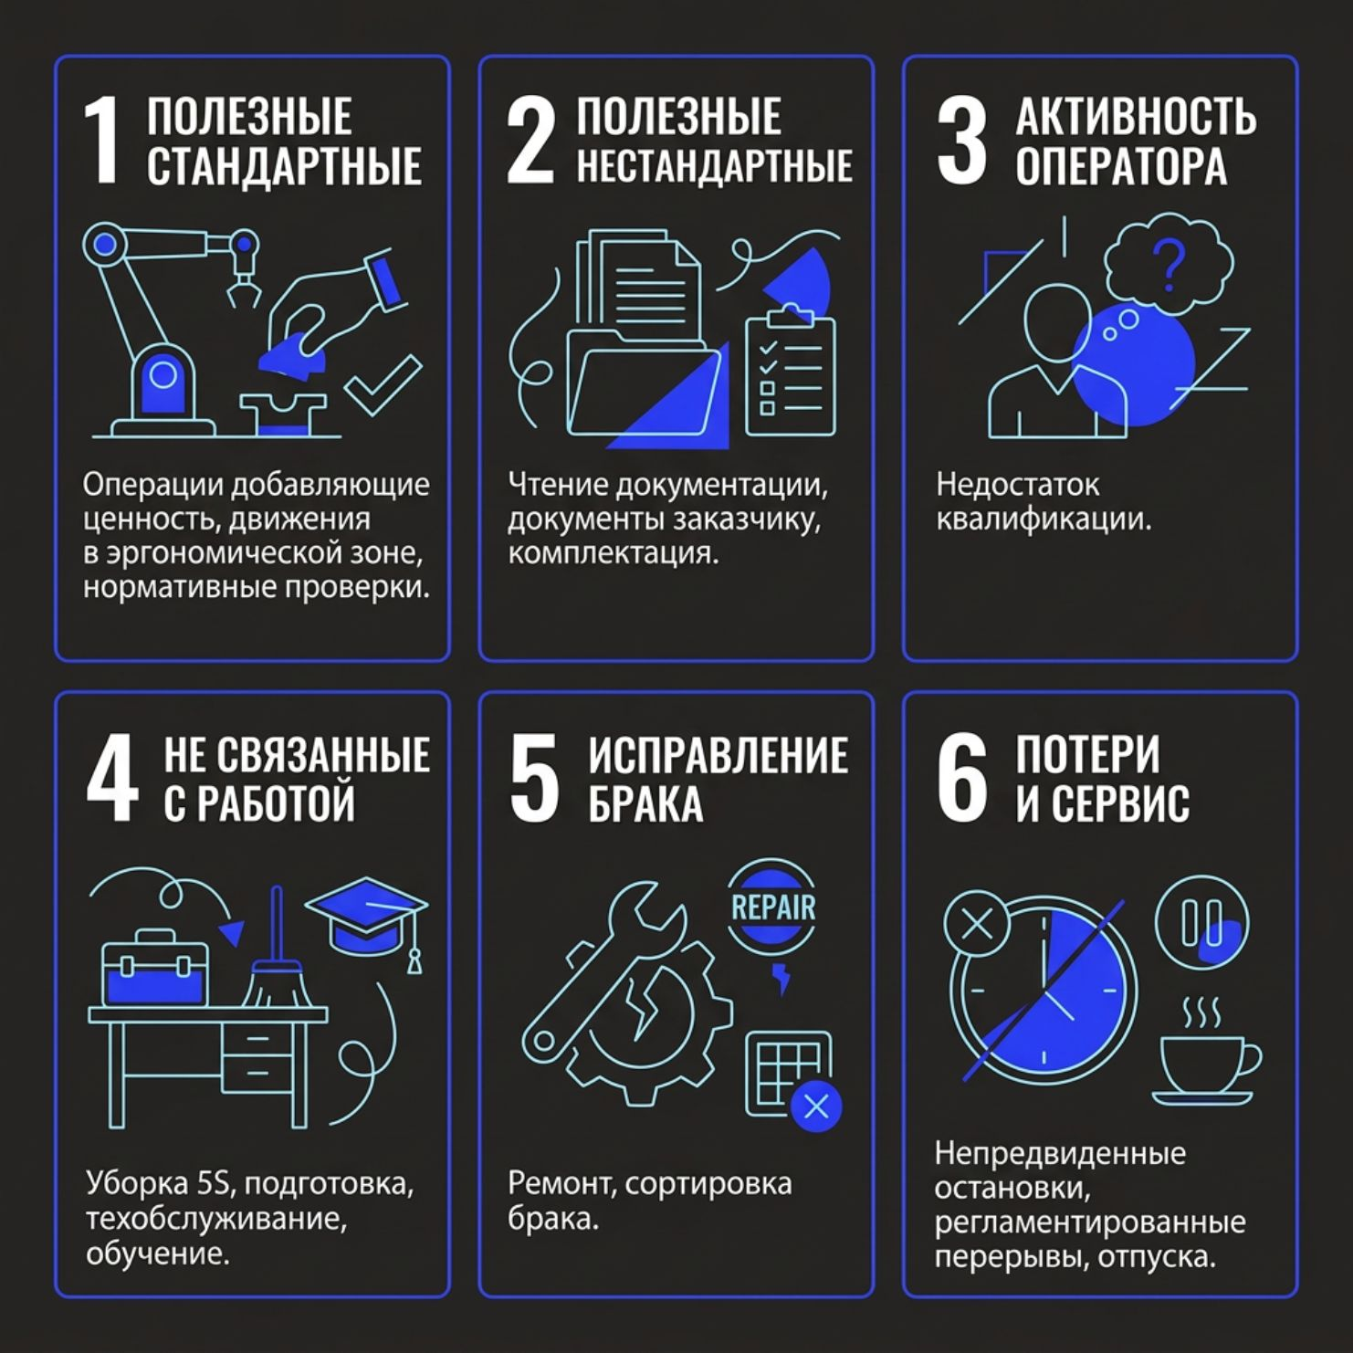
Детальная классификация видов работ
1
2
Полезные (стандарт)
Полезные (уникальные)
Операции с ценностью · Эргономичная зона · Нормативный контроль
Документация · Комплектация · Требования заказчика
3
4
Необходимые
Потери
5С · Подготовка · Техобслуживание · Обучение
Брак · Простои · Регламентированные перерывы · Отпуска

